Slide 1

Termika
Ročník: | IX. r.
Vzdělávací oblast: | Člověk a příroda
Vzdělávací obor: | Fyzika
Tematický okruh: | Termika
Téma: | Teplo koná práci I
Jméno autora: | Jaroslava Vondráčková
Vytvořeno dne: | 9.7.2011
Metodický popis, (anotace): | Ukázka historie i současnosti ve využití tepla v pohonu strojů párou
VY_32_INOVACE_05-52

Slide 2
Teplo koná práci I.
Připomenutí:
teplo je druh energie
je to energie, kterou si vyměňují tělesa různé teploty
značka tepla je Q
jednotkou je J (joule – „džaul“)
práce – tu konáme, když působíme silou po dráze
značka práce je W
jednotkou práce je J (joule)

Slide 3
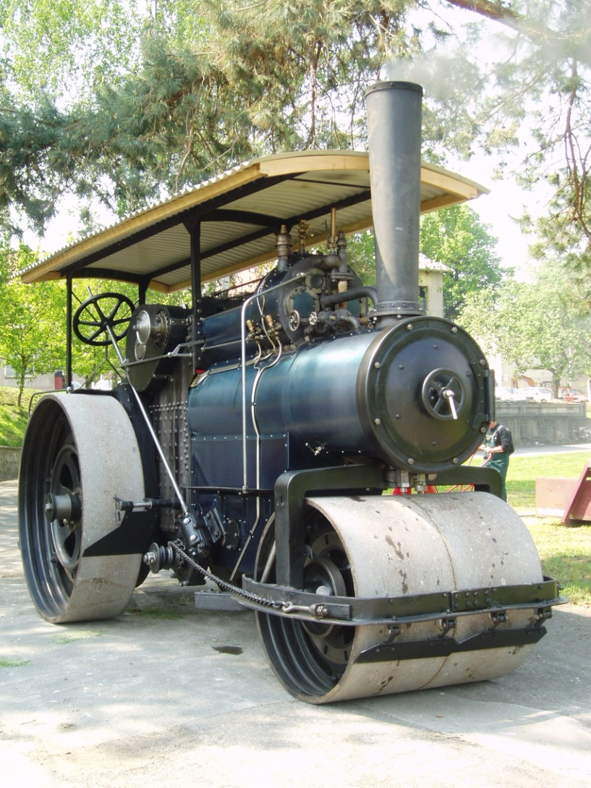
Napadá vás příklad, kdy teplo koná práci?

Slide 4
Co mají společného?

Slide 5
Tepelné motory
Každému stroji, kterému dodáváme teplo a který za to koná práci,
se říká tepelný motor.
Tepelný motor přeměňuje tepelnou energii na pohybovou energii.
Prvním tepelným motorem, který byl vynalezen, byla Heronova baňka. Staří Řekové ji však měli jen za zábavnou hračku – nikoho tehdy nenapadlo, že by se tohoto vynálezu mohlo využít pro konání užitečné práce.

Slide 6
Jak dělíme tepelné motory?
parní – parní stroj, parní turbína
spalovací – a) zážehové – dvoudobé a čtyřdobé
b) vznětové

Slide 7
Parní stroje
Parní stroje nahradily vodní a koňský pohon.
Kromě letadel poháněly parní stroje téměř všechno.
Parní stroje dokázaly z energie ukryté v uhlí využít jen asi desetinu, většina unikala do okolí bez užitku.
To byl spolu s rozšířením elektrické energie hlavní důvod, proč se od počátku XX. století parní stroje přestávaly používat.
Dnes se s parními stroji už prakticky nesetkáme.
Nejdéle vydržely v železniční dopravě, kde u nás sloužily až do roku 1980.

Slide 8
Části parního stroje
Parní kotel – pod ním hoří uhlí a vaří v něm voda. Vznikající horká pára je vedena potrubím k válci parního kotle, kde tlačí na píst.
Pojistný ventil – zabraňuje tomu, aby parní kotel vybuchl. (papiňák)
Válec parního motoru s pístem – zde pára tlačí na píst a pohybuje jím. Šoupátka páru pouštějí buď na jednu nebo na druhou stranu pístu.
Klikový mechanismus – mění pohyb pístu sem-tam na otáčení hřídele.
Kondenzátor je zařízení, ve kterém se pára ochlazuje a mění zpátky ve vodu. (Kapalnění páry se říká kondenzace.) Voda z kondenzátoru se čerpá zpět do kotle.

Slide 9
Jak pracoval parní stroj?

Slide 10
Parní turbína
Pára ale pro nás pracuje stále. Pro pohon užíváme i plyn.
Pohání mohutné parní turbíny v elektrárnách a na lodích.
Největší turbíny mají v průměru několik metrů.
Obsahují až milion pevných lopatek, jejichž tvar je vypočítán tak, aby co nejlépe využily pohybové energie páry.
Má ze všech používaných tepelných motorů největší účinnost, přibližně
40 %.

Slide 11
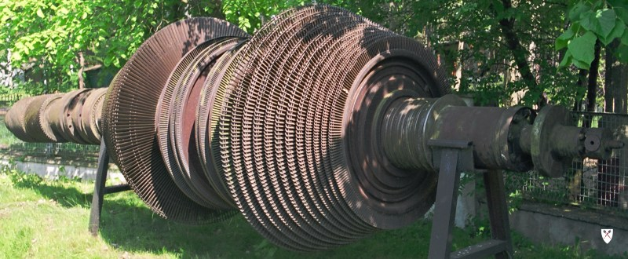
Rotor parní turbíny Parsons z polského torpédoborce ORP Wicher

Slide 12
Použitá literatura
RAUNER, Karel – hlavní autor. Fyzika 8 učebnice pro základní školy a víceletá gymnázia. 1. vydání. Plzeň: Nakladatelství Fraus, 2006.
ISBN 80-7238-525-9
ROJKO A KOL. Fyzika kolem nás, Fyzika 2 pro základní a občanskou školu.
1. vydání. Praha, Scientia, spol. s.r.o., pedagogické nakladatelství, 1996
Použité obrázky: www.office.microsoft.com [online]. c2011 [cit. 2011-07-09].
Fotografie autora
Firefox. Navrcholu.cz. Video
Wikipedia Commons. Wikipedysta. Topory/Brudnopis. USER. Topory

